Slide 1
Ignite Crowd
Plataforma de Crowdfunding

Slide 2

Integrantes De Equipo
Chan Puc Ángel Adrían
Graniel Arzat Aarón Isaac
Martín Valdez Dioné Guadalupe
Medina Padilla Kevin Alejandro
Mendoza Tec Andrea Margarita

Slide 3
Problemática a Resolver
Falta de apoyo económico y difusión que afecta negativamente a una amplia gama de expresiones artísticas y sociales, desde eventos culturales hasta programas benéficos, obstaculizando la materialización de ideas, la contribución al enriquecimiento cultural y la participación comunitaria, lo que provoca una fuga de talentos y limita las oportunidades de apreciación cultural.

Slide 4

Problemática a Resolver
En el mundo del arte y la cultura, la falta de visibilidad y apoyo económico se manifiesta como una problemática que afecta tanto a artistas locales como a organizaciones culturales. Esta carencia no solo obstaculiza la materialización de proyectos innovadores, sino que también limita el acceso del público a la riqueza cultural de su entorno.
Esta dualidad de desafíos repercute en la creatividad, la diversidad cultural y el desarrollo de las expresiones artísticas, basándonos en ejemplos tanto a nivel local, como el presentado por Velázquez (2018) en Michoacán, como en un contexto global, representado por la perspectiva sobre el arte contemporáneo y el dinero (Cabezas, 2023).

Slide 5
Problemática a Resolver
La falta de respaldo financiero y difusión de eventos culturales, como señala Velázquez (2018) con los artistas michoacanos liderados por Cardiela Amezcua Luna, emerge como un desafío crucial en el ámbito local, limitando la capacidad de los artistas para llevar a cabo proyectos significativos y contribuyendo a la merma de la calidad de los eventos culturales debido a la ausencia de lugares públicos adecuados para presentaciones.
A nivel global, la relación entre dinero y arte contemporáneo, como es expuesto por Cabezas (2023), destaca la esencialidad del financiamiento para proyectos artísticos ambiciosos. Sin embargo, esta misma relación puede convertirse en un obstáculo al generar presión para crear obras comercialmente viables, comprometiendo así la originalidad y experimentación artística, lo que afecta la diversidad y autenticidad del panorama artístico contemporáneo.

Slide 6
Propuesta de Solución
Desarrollar una aplicación web que establecerá una plataforma de crowdfunding como un
entorno dinámico, donde una amplia comunidad de creadores y emprendedores puedan
impulsar sus proyectos y obtener el respaldo financiero que requieren.

Slide 7

Propuesta de Solución
IgniteCrowd, se presenta como la solución innovadora para abordar las problemáticas inherentes a la financiación de proyectos, ideas y causas específicas. En el centro de esta solución se encuentra la superación de la dependencia tradicional de fuentes de financiamiento únicas y a menudo restrictivas, como bancos e inversores individuales.
Esta limitación, que ha excluido históricamente a muchos emprendedores, artistas, organizaciones sin fines de lucro y creadores de proyectos, ahora podrán encontrar en IgniteCrowd un camino hacia el acceso al capital necesario para llevar a cabo sus iniciativas.

Slide 8
Propuesta de Solución
Más allá de proporcionar los recursos económicos necesarios, esta plataforma también se convierte en una herramienta poderosa para aumentar la visibilidad de los proyectos, brindándoles la atención y apoyo que merecen. Destacando aún más su compromiso con la visibilidad de los proyectos, IgniteCrowd pretende establecer convenios estratégicos con las redes sociales del momento. Esta colaboración permite amplificar el alcance de las campañas, brindando una mayor visibilidad a un grupo de interés más amplio y diverso.

Slide 9
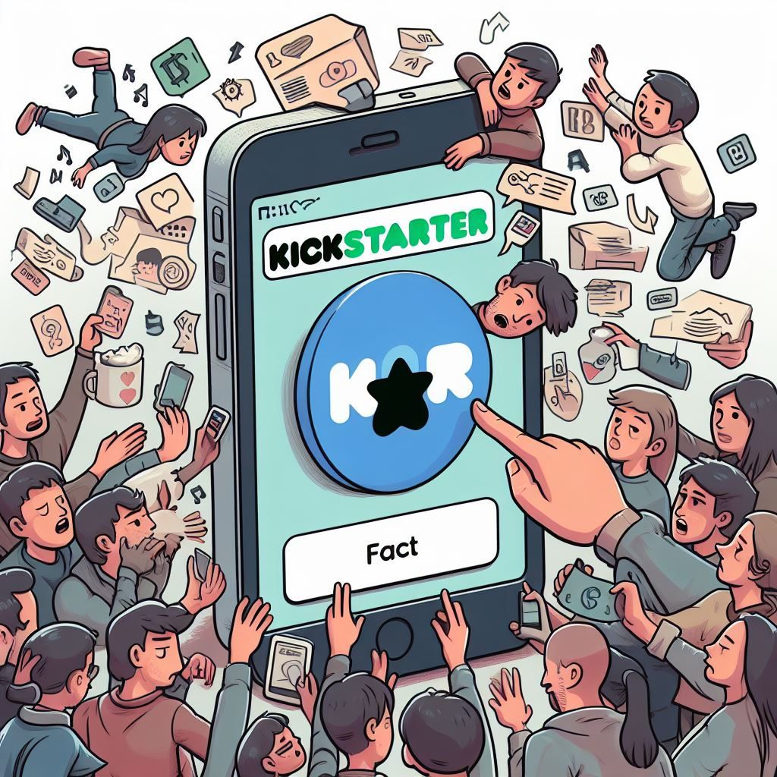
Promoción Personalizada en Redes Sociales
IgniteCrowd ofrece promoción personalizada en nuestras redes sociales oficiales por medio de convenios, una función que falta en muchas otras plataformas de crowdfunding. Permitiendo identificar los intereses de los usuarios y promocionar proyectos de manera precisa y efectiva.

Slide 10
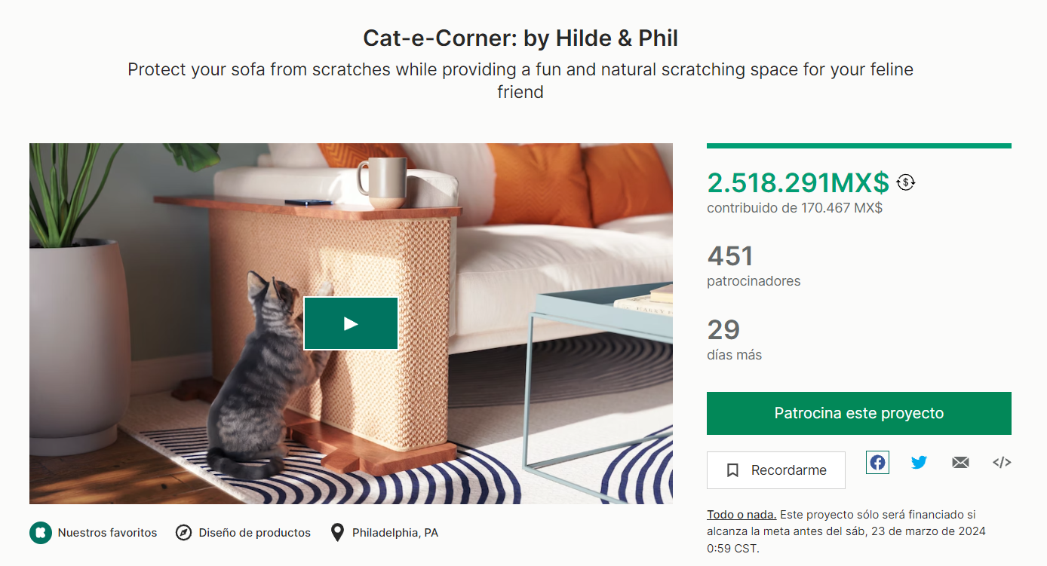
Promoción en Kickstarter
Notes:
En Kickstarter, una plataforma líder en crowdfunding, los proyectos dependen principalmente de la visibilidad orgánica en la plataforma y del alcance limitado de los creadores y patrocinadores.

Slide 11
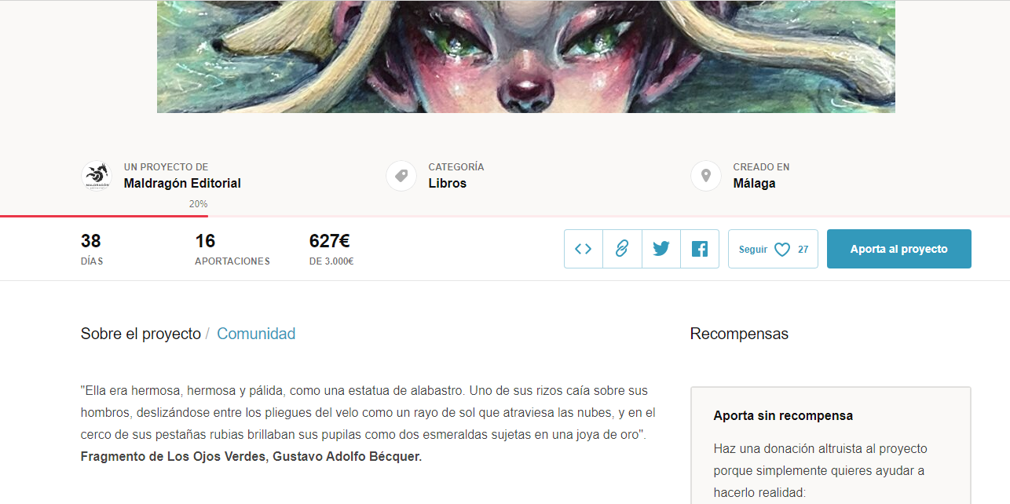
Promoción en Verkami
Notes:
De igual manera, Verkami, una plataforma de crowdfunding, proporciona un acceso limitado de difusión y promoción del proyecto mediante el alcance que tenga con el público directamente interesado.

Slide 12

Soporte al Usuario: Chat en Vivo
IgniteCrowd ofrece una experiencia de soporte al usuario más accesible y conveniente con su chat en vivo, en comparación con el proceso de llenar un formulario en Indiegogo y Verkami. Pueden comunicarse directamente con nuestro equipo de soporte en tiempo real.

Slide 13
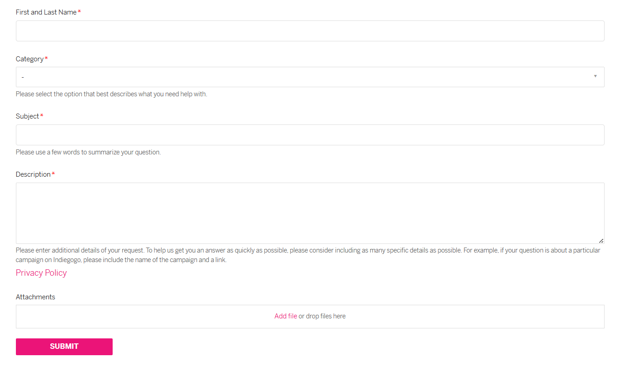
Formulario de Soporte de Indiegogo
Notes:
Este método puede resultar en tiempos de respuesta más largos y una experiencia de soporte menos inmediata para los usuarios.

Slide 14
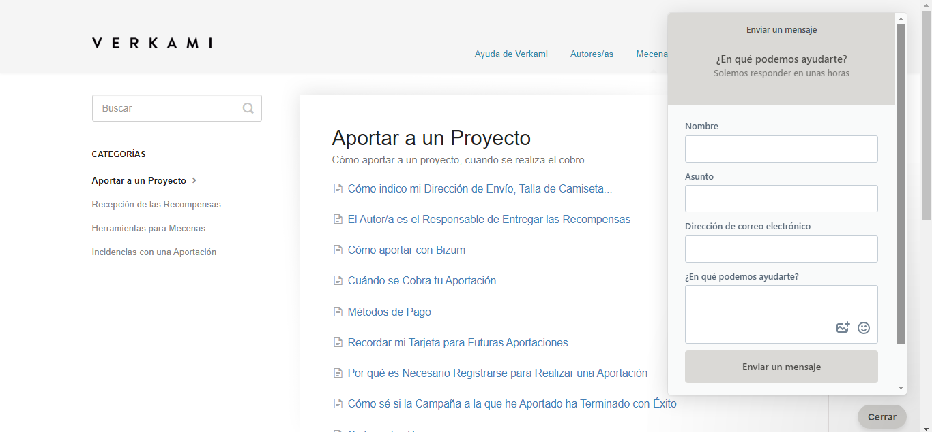
Formulario de Contacto en Verkami
Notes:
La manera de contactarse directamente con el equipo de Verkami es inexistente y el tiempo de respuesta es impreciso.

Slide 15
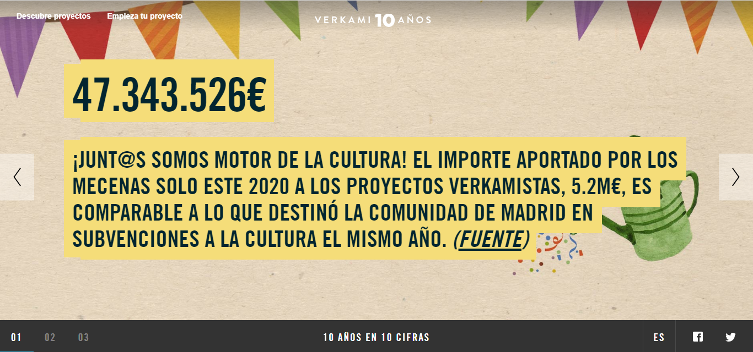
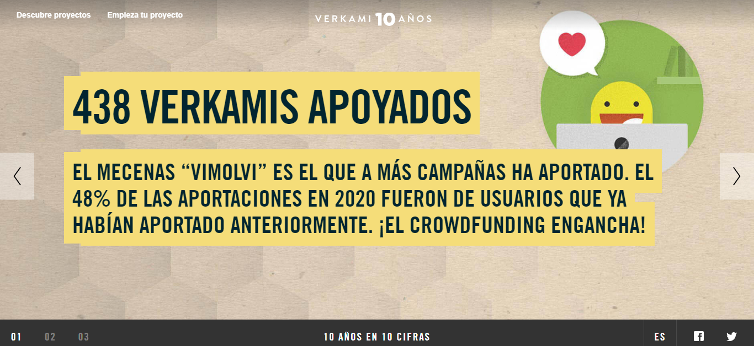
Indicadores de éxito en la solución propuesta
Las cifras de los resultados exponen el alcance y éxito que se ha obtenido al utilizar esta manera de financiar proyectos mediante aportaciones individuales.
02
Por otra parte, se destaca que los usuarios que han apoyado algún proyecto desarrollan cierto interés en buscar y aportar a otros proyectos de la plataforma.

Slide 16
Referencias
Cabezas, G. A. Q. (2023, 17 agosto). ¿El dinero afecta la creatividad en el arte contemporáneo? descubre su impacto. Moneda. https://monedas.uno/el-dinero-afecta-la-creatividad-en-el-arte-contemporaneo-descubre-su-impacto/
Velázquez, J. (2018, 4 octubre). Falta de apoyos y poca difusión, principales problemas de artistas. Contramuro. https://www.contramuro.com/falta-de-apoyos-y-poca-difusion-principales-problemas-de-artistas/

